Slide 1
Основы программирования Лабораторная работа №7
Arc и др.
Polygon.
Многомодульный проект
Власенко Олег Федосович

Slide 2
Отдельный модуль для лаб работы №7

Slide 3

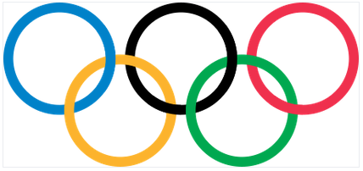

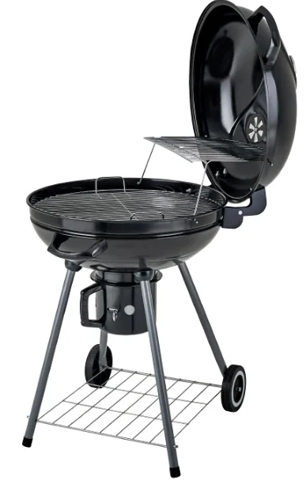

Что будем рисовать

Slide 4
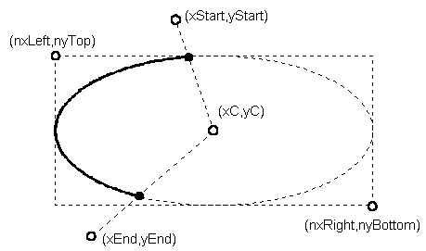
Чем будем рисовать
https://www.frolov-lib.ru/books/bsp/v14/ch2_3.htm
Рисование дуги эллипса
функция Arc позволяет нарисовать дугу эллипса или окружности:
BOOL WINAPI Arc(
HDC hdc, // идентификатор контекста отображения
int nxLeft, int nyTop, // верхий левый угол
int nxRight, int nyBottom, // правый нижний угол
int nxStart, int nyStart, // начало дуги
int nxEnd, int nyEnd); // конец дуги
Первый параметр этой функции определяет контекст отображения, в котором будет нарисована дуга.

Slide 5
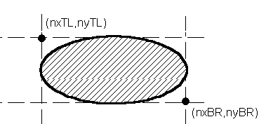
Чем будем рисовать
https://www.frolov-lib.ru/books/bsp/v14/ch2_3.htm
Рисование эллипса
Для рисования эллипса вы можете использовать функцию Ellipse :
BOOL WINAPI Ellipse(
HDC hdc, // идентификатор контекста отображения
int nxTL, // координата x верхнего левого угла
int nyTL, // координата y верхнего левого угла
int nxBR, // координата x правого нижнего угла
int nyBR); // координата y правого нижнего угла
Первый параметр этой функции указывает идентификатор контекста отображения, остальные - координаты верхнего левого и правого нижнего углов прямоугольника, в который должен быть вписан эллипс

Slide 6
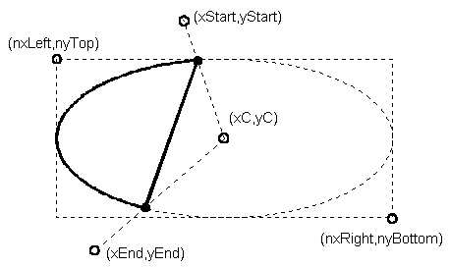
Чем будем рисовать
https://www.frolov-lib.ru/books/bsp/v14/ch2_3.htm
Рисование сегмента эллипса
Сегмент эллипса можно нарисовать при помощи функции Chord :
BOOL WINAPI Chord(
HDC hdc, // идентификатор контекста отображения
int nxLeft, int nyTop, // верхий левый угол
int nxRight, int nyBottom, // правый нижний угол
int nxStart, int nyStart, // начало дуги
int nxEnd, int nyEnd); // конец дуги
Параметры этой функции аналогичны параметрам рассмотренной нами ранее функции Arc.

Slide 7
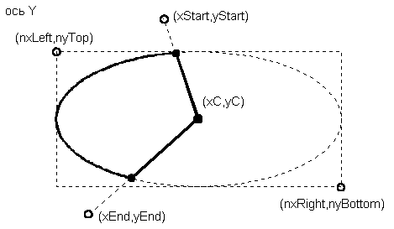
Чем будем рисовать
https://www.frolov-lib.ru/books/bsp/v14/ch2_3.htm
Рисование сектора эллипса
Для рисования сектора эллипса следует использовать функцию Pie , аналогичную по своим параметрам функциям Arc и Chord:
BOOL WINAPI Pie(
HDC hdc, // идентификатор контекста отображения
int nxLeft, int nyTop, // верхний левый угол
int nxRight, int nyBottom, // правый нижний угол
int nxStart, int nyStart, // начало дуги
int nxEnd, int nyEnd); // конец дуги

Slide 8
Где будем рисовать
Весь код Лабораторной работы №7 должен быть в отдельном модуле – файлы Lab7.cpp и Lab7.h
Для отрисовки каждого предмета будем использовать отдельную функцию вида
void Picture1(HDC hdc);
Также нужно будет создать единую точку входа для отрисовки всех рисунков Лабораторной работы №7.
void Lab7(HDC hdc, int numPicture) {
if (numPicture == 1) Picture1(hdc);
…
}

Slide 9
Задача 0
Нарисовать олимпийскую эмблему – настолько близко к оригиналу, насколько это возможно.
Отрисовку эмблемы олимпиады сделать в отдельной функции.

Slide 10
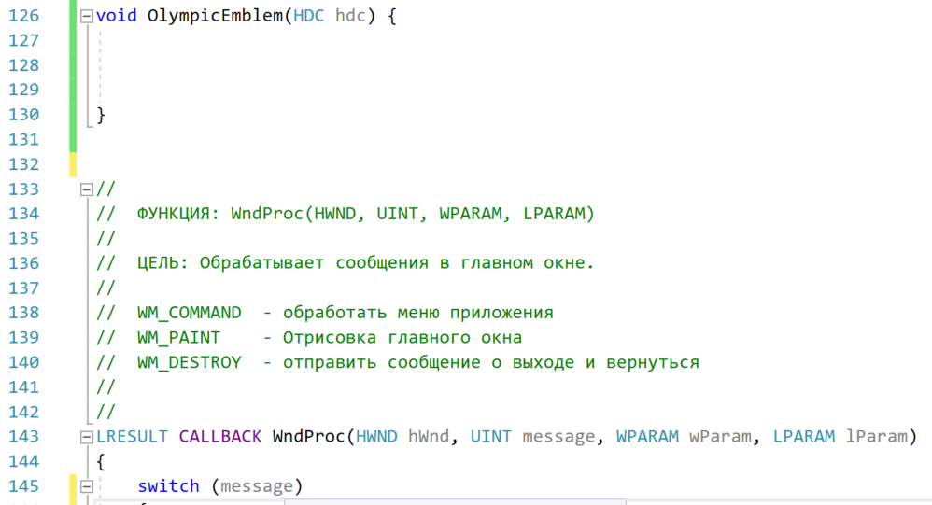
Задача 0
Нарисовать олимпийскую эмблему – настолько близко к оригиналу, насколько это возможно.

Slide 11
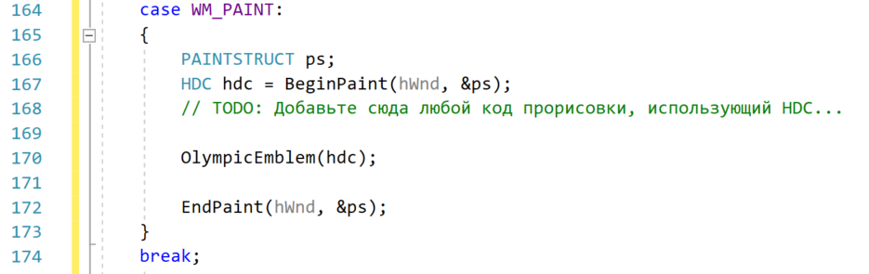
Задача 0
Нарисовать олимпийскую эмблему – настолько близко к оригиналу, насколько это возможно.

Slide 12
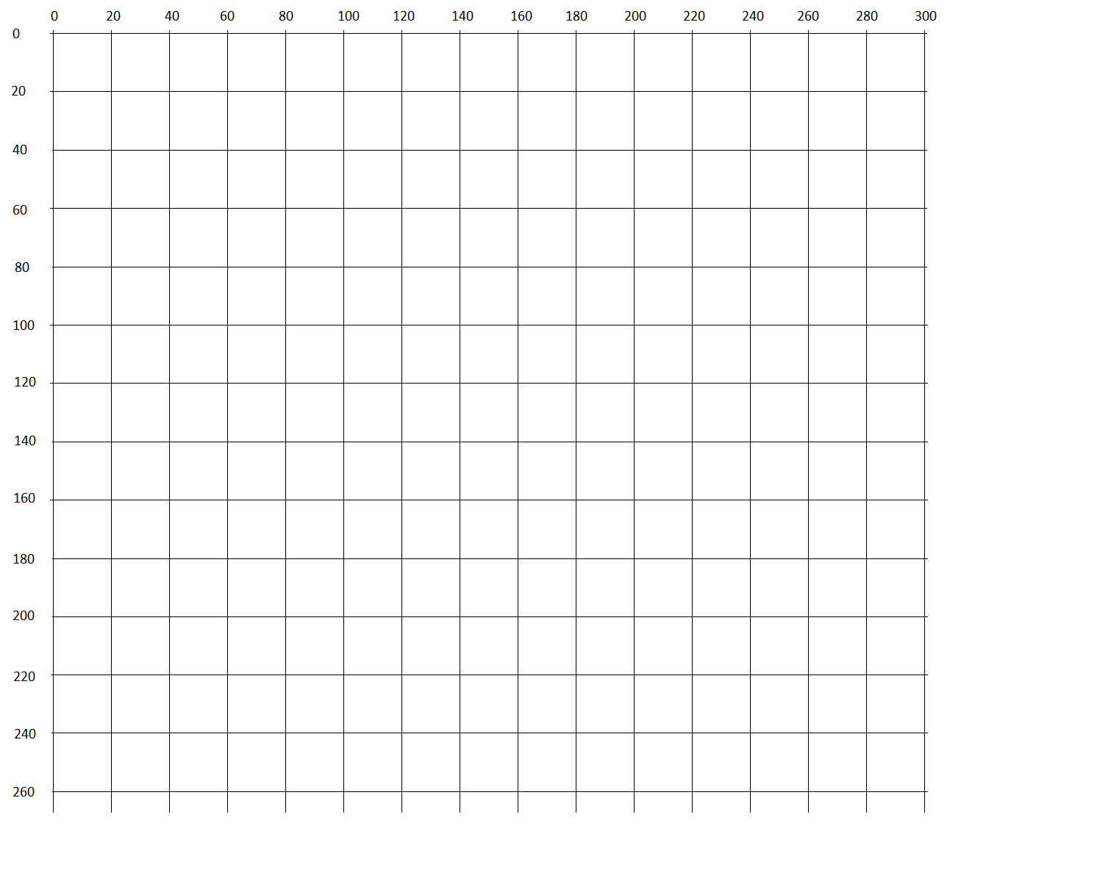
Задача 0
Нарисовать олимпийскую эмблему – настолько близко к оригиналу, насколько это возможно.

Slide 13
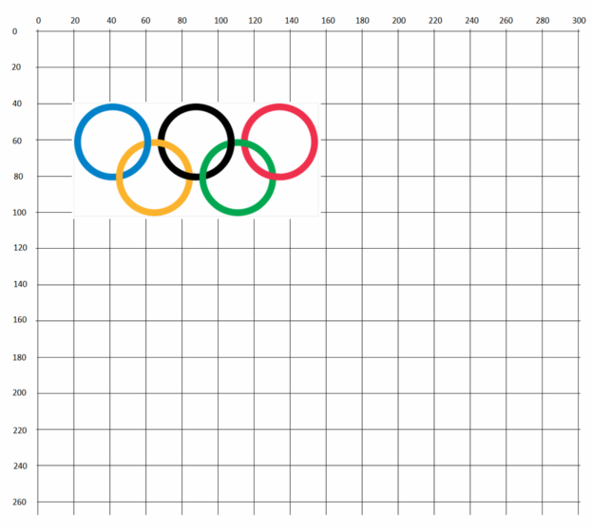
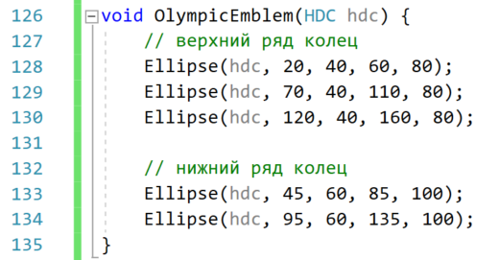
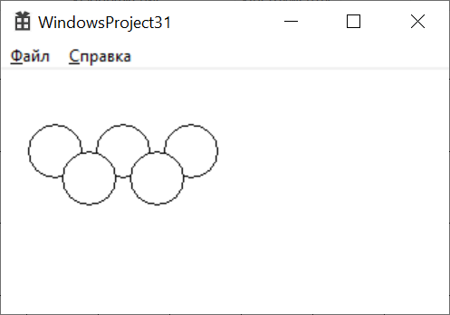
Задача 0
Нарисовать олимпийскую эмблему – настолько близко к оригиналу, насколько это возможно.

Slide 14
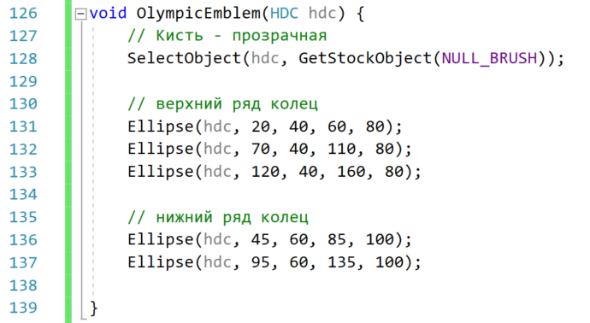
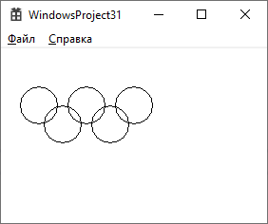
Задача 0
Нарисовать олимпийскую эмблему – настолько близко к оригиналу, насколько это возможно.

Slide 15
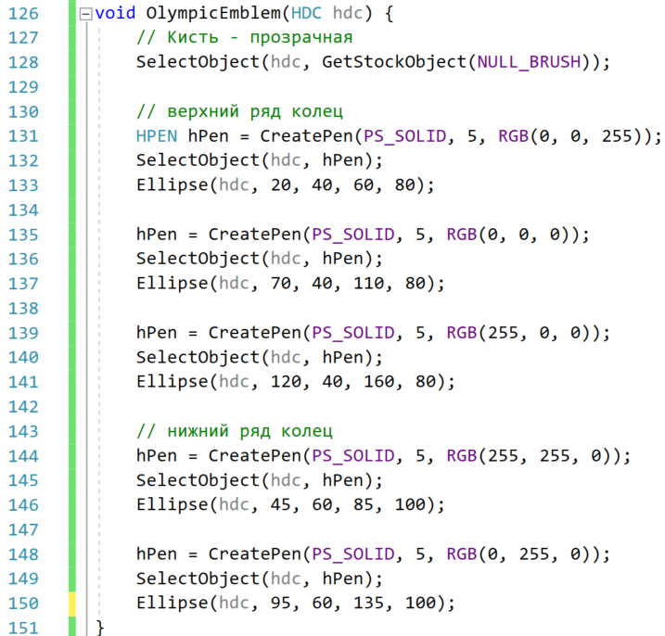
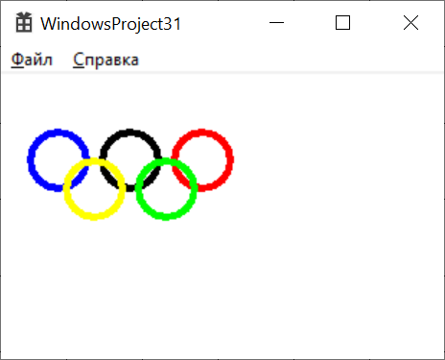
Задача 0
Нарисовать олимпийскую эмблему – настолько близко к оригиналу, насколько это возможно.

Slide 16
Задача 0 - код
void OlympicEmblem(HDC hdc) {
// Кисть - прозрачная
SelectObject(hdc, GetStockObject(NULL_BRUSH));
// верхний ряд колец
HPEN hPen = CreatePen(PS_SOLID, 5, RGB(0, 0, 255));
SelectObject(hdc, hPen);
Ellipse(hdc, 20, 40, 60, 80);
hPen = CreatePen(PS_SOLID, 5, RGB(0, 0, 0));
SelectObject(hdc, hPen);
Ellipse(hdc, 70, 40, 110, 80);
hPen = CreatePen(PS_SOLID, 5, RGB(255, 0, 0));
SelectObject(hdc, hPen);
Ellipse(hdc, 120, 40, 160, 80);
// нижний ряд колец
hPen = CreatePen(PS_SOLID, 5, RGB(255, 255, 0));
SelectObject(hdc, hPen);
Ellipse(hdc, 45, 60, 85, 100);
hPen = CreatePen(PS_SOLID, 5, RGB(0, 255, 0));
SelectObject(hdc, hPen);
Ellipse(hdc, 95, 60, 135, 100);
}

Slide 17
Задача 1
Создать модуль Lab7.cpp / Lab7.h.
Поместить в него функцию
void OlympicEmblem(HDC hdc);
Создать в модуле Lab7 функцию:
void Lab7(HDC hdc, int numPicture) {
if (numPicture == 1) OlympicEmblem(hdc);
}
Заставить всё работать!

Slide 18
Задача 2
Нарисовать будильник. Отрисовку сделать в отдельной функции.

Slide 19
Задача 2
Нарисовать будильник. Отрисовку сделать в отдельной функции (в модуле Lab7).

Slide 20
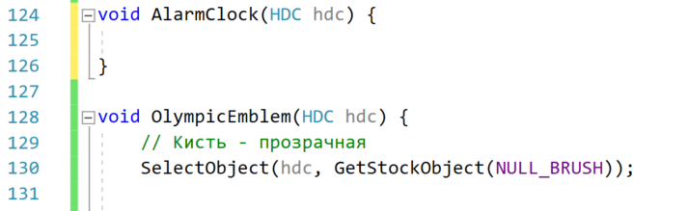
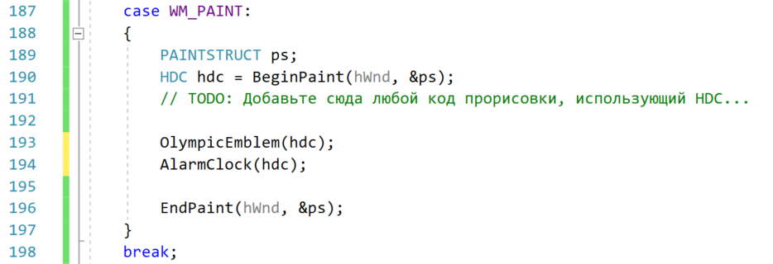
Задача 2
Нарисовать будильник. Отрисовку сделать в отдельной функции.

Slide 21
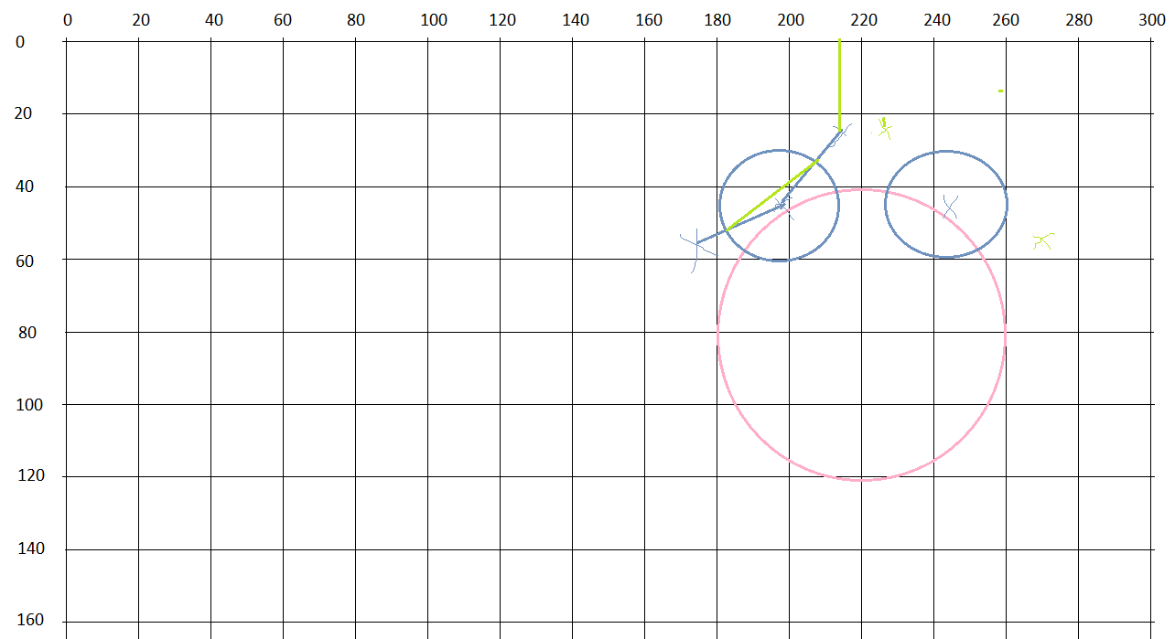
Задача 2
Нарисовать будильник. Отрисовку сделать в отдельной функции.

Slide 22
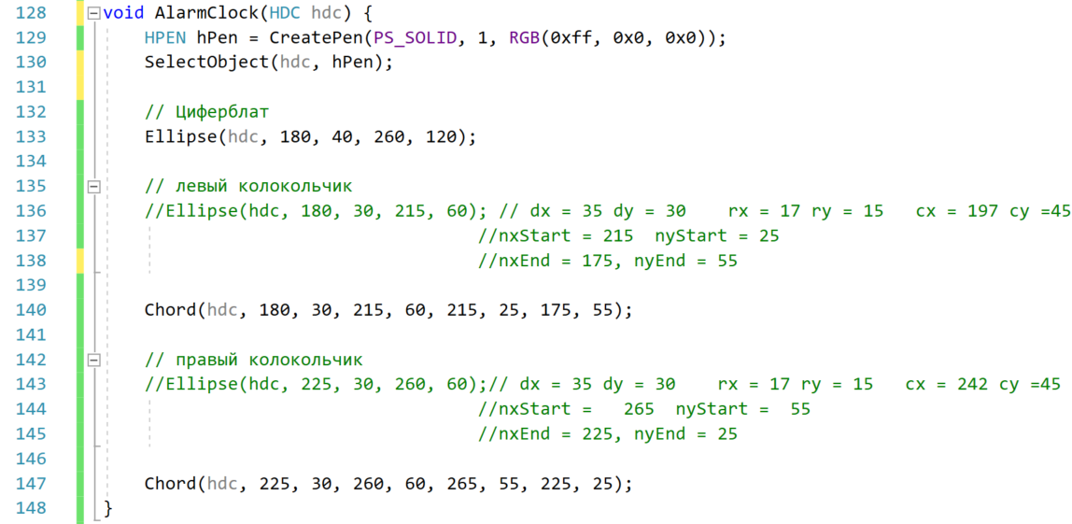
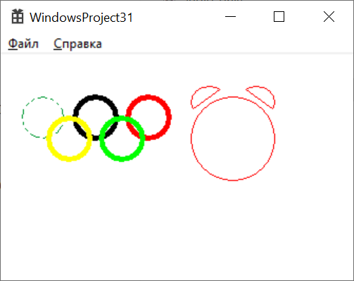
Задача 2
Нарисовать будильник. Отрисовку сделать в отдельной функции.

Slide 23
Задача 2.1
Добавить в функцию Lab7() вызов функции отрисовки будильника:
void Lab7(HDC hdc, int numPicture) {
if (numPicture == 1) OlympicEmblem(hdc);
if (numPicture == 2) AlarmClock(hdc);
}
Заставить всё работать!

Slide 24
Задача 3
Нарисовать облако. Отрисовку сделать в отдельной функции.

Slide 25
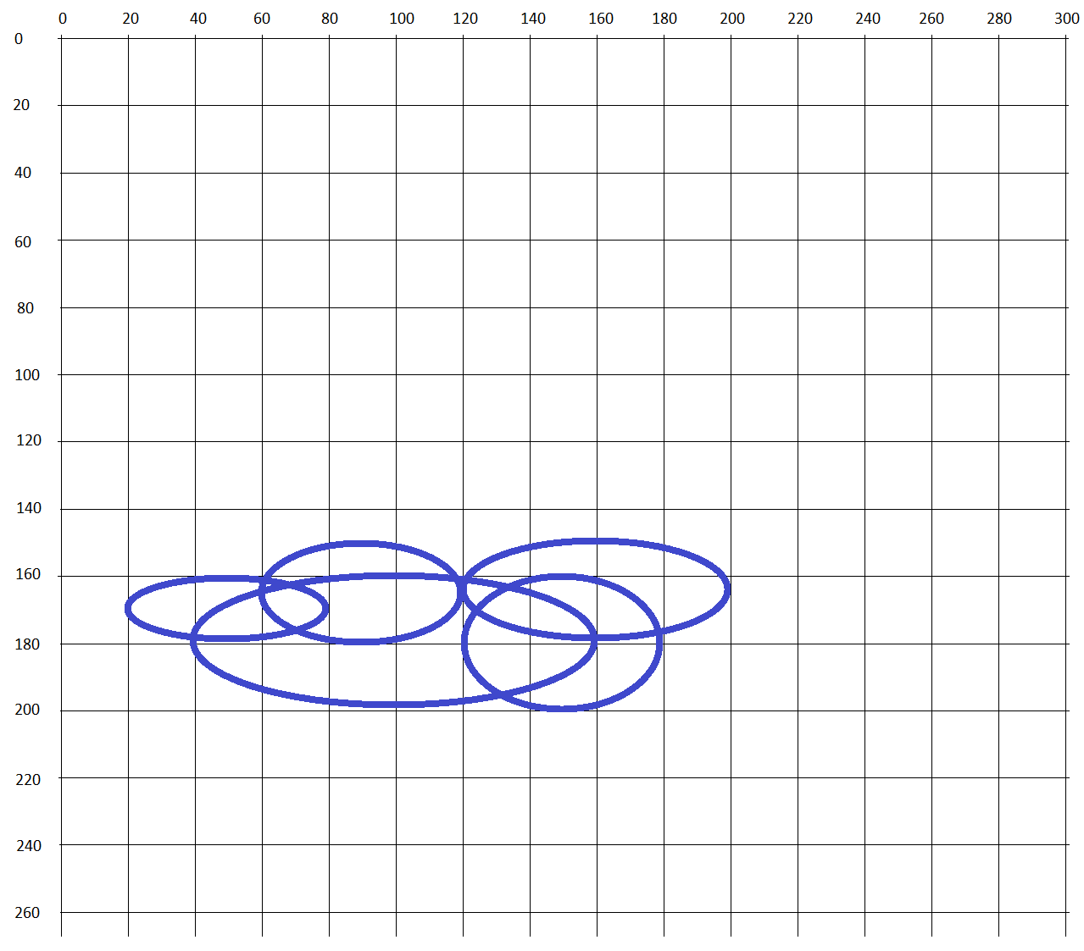
Задача 3*
Нарисовать облако. Отрисовку сделать в отдельной функции.
Простое решение – нарисовать несколько эллипсов со сплошной заливкой внутри. Эллипсы можно разместить как показано на рисунке. Или как-то иначе – Ваше творчество приветствуется!

Slide 26
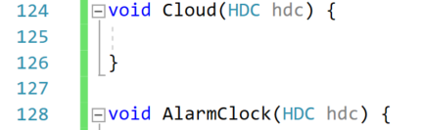
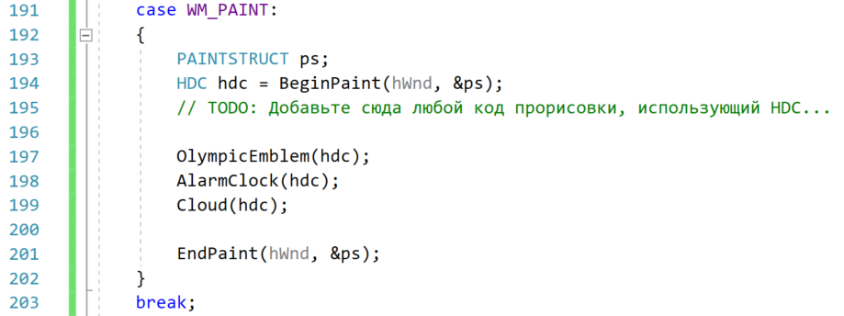
Задача 3*
Нарисовать облако. Отрисовку сделать в отдельной функции.

Slide 27
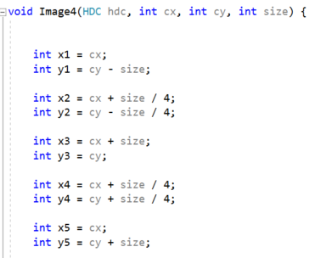
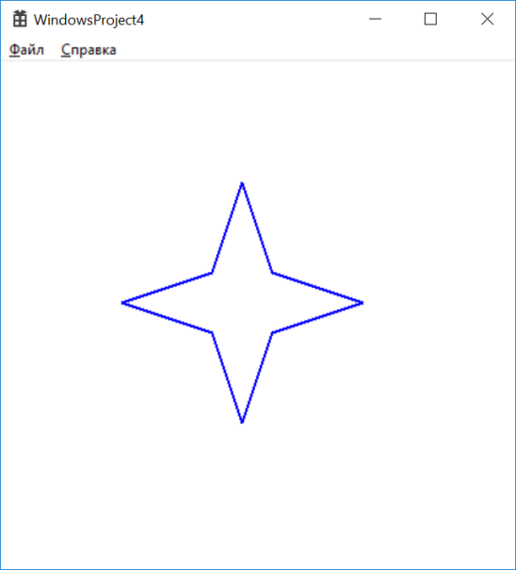
Создание звезды при помощи MoveToEx/LineTo

Slide 28
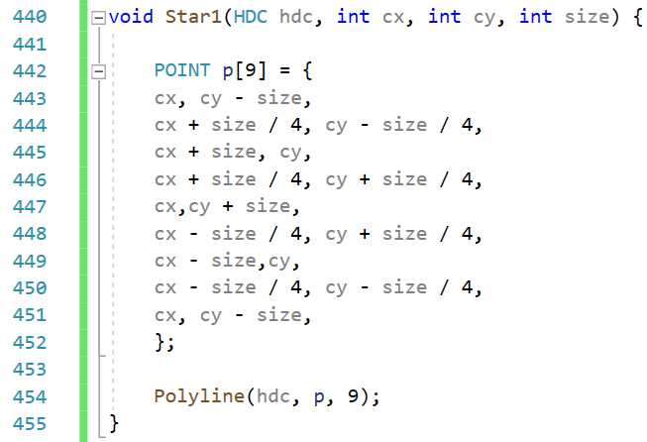
Создание звезды при помощи Polyline

Slide 29
Задача 4
Сделать 3 типа звезд – с разной заливкой. Использовать Polygon.
Назвать функции Star1(), Star2() и Star3().
Используя их создать сложный красивый образ Image1
Образ реализовать в функции вида
void Image1(HDC hdc);
Добавить вызов этой функции в функцию Lab7:
void Lab7(HDC hdc, int numPicture) {
if (numPicture == 1) OlympicEmblem(hdc);
if (numPicture == 2) AlarmClock(hdc);
if (numPicture == 3) Image1(hdc);
}
Заставить всё работать!

Slide 30
Задача 5*
Используя фукнции Star1(), Star2() и Star3() создать сложный красивый образ Image2
Образ реализовать в функции вида
void Image2(HDC hdc);
Добавить вызов этой функции в функцию Lab7:
void Lab7(HDC hdc, int numPicture) {
if (numPicture == 1) OlympicEmblem(hdc);
if (numPicture == 2) AlarmClock(hdc);
if (numPicture == 3) Image1(hdc);
if (numPicture == 4) Image2(hdc);
}
Заставить всё работать!

Slide 31
Домашнее задание
Доделать все задачи 1-5, которые не были сделаны в классе
Переделать лабораторную работу №6 разбив её на модули. Все рисунки лабораторной работы №1 вынести в модуль Lab1. Все рисунки лабораторной работы №2 вынести в модуль Lab2. Аналогично поступить с остальными рисунками.
Создать ЗАВЕРШАЮЩИЙ рисунок в котором использовать по максимуму все возможности, с которыми вы успели ознакомиться за время изучения Си и WinAPI. Рисунок может содержать части созданные рекурсивными функциями, может содержать циклы, развилки. Можно использовать ваши ранее созданные рисунки.
Подготовить отчет. Блок схемы в отчете не требуются.

